Slide 1
מערכת שידורים לאומית

Slide 2
בראשית - סיפורי אבות
תנ"ך לחטיבה העליונה
אביבית סיינר

Slide 3
מה נלמד היום ?
בראשית כז' -
משמעות הברכה והקללה

Slide 4
"הנני"
א וַיְהִי כִּי-זָקֵן יִצְחָק וַתִּכְהֶיןָ עֵינָיו מֵרְאֹת
וַיִּקְרָא אֶת-עֵשָׂו בְּנוֹ הַגָּדֹל וַיֹּאמֶר אֵלָיו בְּנִי וַיֹּאמֶר אֵלָיו הִנֵּנִי: ב וַיֹּאמֶר הִנֵּה-נָא זָקַנְתִּי לֹא יָדַעְתִּי יוֹם מוֹתִי: ג וְעַתָּה שָׂא-נָא כֵלֶיךָ תֶּלְיְךָ וְקַשְׁתֶּךָ וְצֵא הַשָּׂדֶה וְצוּדָה לִּי צָיִד ד וַעֲשֵׂה-לִי מַטְעַמִּים כַּאֲשֶׁר אָהַבְתִּי וְהָבִיאָה לִּי וְאֹכֵלָה
בַּעֲבוּר תְּבָרֶכְךָ נַפְשִׁי בְּטֶרֶם אָמוּת: ה וְרִבְקָה שֹׁמַעַת בְּדַבֵּר יִצְחָק אֶל-עֵשָׂו בְּנוֹ וַיֵּלֶךְ עֵשָׂו הַשָּׂדֶה לָצוּד צַיִד לְהָבִיא:

Slide 5
"שמע בקולי"
ו וְרִבְקָה אָמְרָה אֶל-יַעֲקֹב בְּנָהּ לֵאמֹר
הִנֵּה שָׁמַעְתִּי אֶת-אָבִיךָ מְדַבֵּר אֶל-עֵשָׂו אָחִיךָ לֵאמֹר: ז הָבִיאָה לִּי צַיִד וַעֲשֵׂה-לִי מַטְעַמִּים וְאֹכֵלָה וַאֲבָרֶכְכָה לִפְנֵי יְהוָֹה לִפְנֵי מוֹתִי: ח וְעַתָּה בְנִי שְׁמַע בְּקֹלִי לַאֲשֶׁר אֲנִי מְצַוָּה אֹתָךְ: ט לֶךְ-נָא אֶל-הַצֹּאן וְקַח-לִי מִשָּׁם שְׁנֵי גְּדָיֵי עִזִּים טֹבִים
וְאֶעֱשֶׂה אֹתָם מַטְעַמִּים לְאָבִיךָ כַּאֲשֶׁר אָהֵב:

Slide 6
ברכה וקללה
י וְהֵבֵאתָ לְאָבִיךָ וְאָכָל בַּעֲבֻר אֲשֶׁר יְבָרֶכְךָ לִפְנֵי מוֹתוֹ: יא וַיֹּאמֶר יַעֲקֹב אֶל-רִבְקָה אִמּוֹ
הֵן עֵשָׂו אָחִי אִישׁ שָׂעִר וְאָנֹכִי אִישׁ חָלָק: יב אוּלַי יְמֻשֵּׁנִי אָבִי וְהָיִיתִי בְעֵינָיו כִּמְתַעְתֵּעַ
וְהֵבֵאתִי עָלַי קְלָלָה וְלֹא בְרָכָה: יג וַתֹּאמֶר לוֹ אִמּוֹ עָלַי קִלְלָתְךָ בְּנִי אַךְ שְׁמַע בְּקֹלִי וְלֵךְ קַח-לִי:

Slide 7
"בנה הקטן"
יד וַיֵּלֶךְ וַיִּקַּח וַיָּבֵא לְאִמּוֹ וַתַּעַשׂ אִמּוֹ מַטְעַמִּים כַּאֲשֶׁר אָהֵב אָבִיו: טו וַתִּקַּח רִבְקָה אֶת-בִּגְדֵי עֵשָׂו בְּנָהּ הַגָּדֹל הַחֲמֻדֹת אֲשֶׁר אִתָּהּ בַּבָּיִת
וַתַּלְבֵּשׁ אֶת-יַעֲקֹב בְּנָהּ הַקָּטָן: טז וְאֵת עֹרֹת גְּדָיֵי הָעִזִּים הִלְבִּישָׁה עַל-יָדָיו וְעַל חֶלְקַת צַוָּארָיו: יז וַתִּתֵּן אֶת-הַמַּטְעַמִּים וְאֶת-הַלֶּחֶם אֲשֶׁר עָשָׂתָה בְּיַד יַעֲקֹב בְּנָהּ:

Slide 8
"אנכי עשו בכרך"
יח וַיָּבֹא אֶל-אָבִיו
וַיֹּאמֶר אָבִי
וַיֹּאמֶר הִנֶּנִּי מִי אַתָּה בְּנִי: יט וַיֹּאמֶר יַעֲקֹב אֶל-אָבִיו אָנֹכִי עֵשָׂו בְּכֹרֶךָ
עָשִׂיתִי כַּאֲשֶׁר דִּבַּרְתָּ אֵלָי
קוּם-נָא שְׁבָה וְאָכְלָה מִצֵּידִי בַּעֲבוּר תְּבָרֲכַנִּי נַפְשֶׁךָ:

Slide 9
"הקול קול יעקב..."
כ וַיֹּאמֶר יִצְחָק אֶל-בְּנוֹ מַה-זֶּה מִהַרְתָּ לִמְצֹא בְּנִי
וַיֹּאמֶר כִּי הִקְרָה יְהוָֹה אֱלֹהֶיךָ לְפָנָי: כא וַיֹּאמֶר יִצְחָק אֶל-יַעֲקֹב גְּשָׁה-נָּא וַאֲמֻשְׁךָ בְּנִי
הַאַתָּה זֶה בְּנִי עֵשָׂו אִם-לֹא: כב וַיִּגַּשׁ יַעֲקֹב אֶל-יִצְחָק אָבִיו וַיְמֻשֵּׁהוּ וַיֹּאמֶר
הַקֹּל קוֹל יַעֲקֹב וְהַיָּדַיִם יְדֵי עֵשָׂו: כג וְלֹא הִכִּירוֹ כִּי-הָיוּ יָדָיו כִּידֵי עֵשָׂו אָחִיו שְׂעִרֹת וַיְבָרֲכֵהוּ:

Slide 10
"ריח בני כריח שדה"
כד וַיֹּאמֶר אַתָּה זֶה בְּנִי עֵשָׂו וַיֹּאמֶר אָנִי: כה וַיֹּאמֶר הַגִּשָׁה לִּי וְאֹכְלָה מִצֵּיד בְּנִי לְמַעַן תְּבָרֶכְךָ נַפְשִׁי וַיַּגֶּשׁ-לוֹ וַיֹּאכַל וַיָּבֵא לוֹ יַיִן וַיֵּשְׁתְּ: כו וַיֹּאמֶר אֵלָיו יִצְחָק אָבִיו גְּשָׁה-נָּא וּשֲׁקָה-לִּי בְּנִי: כז וַיִּגַּשׁ וַיִּשַּׁק-לוֹ וַיָּרַח אֶת-רֵיחַ בְּגָדָיו וַיְבָרֲכֵהוּ
וַיֹּאמֶר רְאֵה רֵיחַ בְּנִי כְּרֵיחַ שָׂדֶה אֲשֶׁר בֵּרֲכוֹ יְהוָֹה: כח וְיִתֶּן-לְךָ הָאֱלֹהִים מִטַּל הַשָּׁמַיִם וּמִשְׁמַנֵּי הָאָרֶץ וְרֹב דָּגָן וְתִירשׁ: כט יַעַבְדוּךָ עַמִּים וְיִשְׁתַּחֲווּ לְךָ לְאֻמִּים הֱוֵה גְבִיר לְאַחֶיךָ וְיִשְׁתַּחֲווּ לְךָ בְּנֵי אִמֶּךָ
אֹרֲרֶיךָ אָרוּר וּמְבָרֲכֶיךָ בָּרוּךְ:

Slide 11
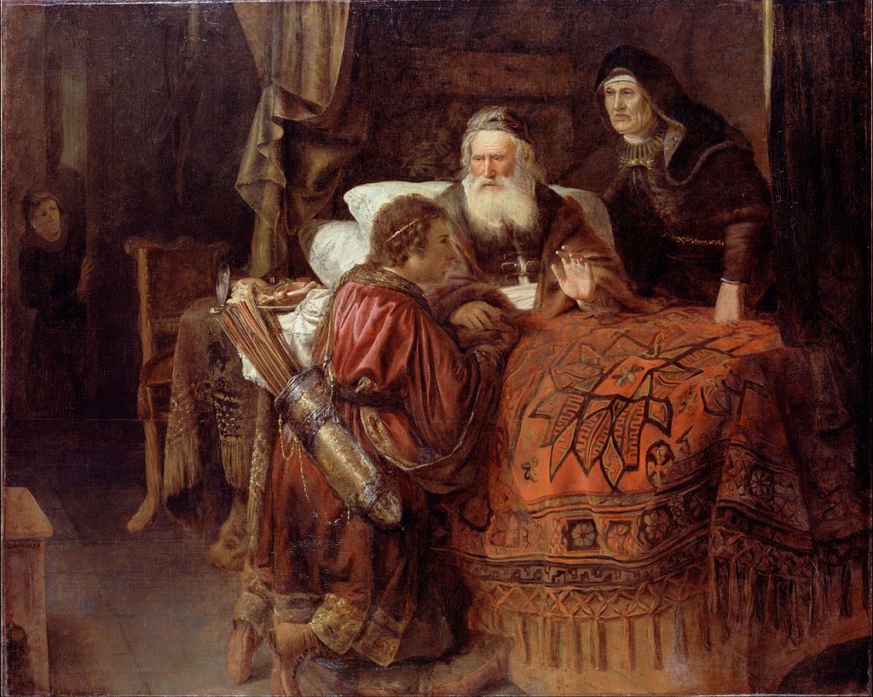

Slide 12
"אני בנך בכרך עשו"
ל וַיְהִי כַּאֲשֶׁר כִּלָּה יִצְחָק לְבָרֵךְ אֶת-יַעֲקֹב
וַיְהִי אַךְ יָצֹא יָצָא יַעֲקֹב מֵאֵת פְּנֵי יִצְחָק אָבִיו
וְעֵשָׂו אָחִיו בָּא מִצֵּידוֹ: לא וַיַּעַשׂ גַּם-הוּא מַטְעַמִּים וַיָּבֵא לְאָבִיו וַיֹּאמֶר לְאָבִיו
יָקֻם אָבִי וְיֹאכַל מִצֵּיד בְּנוֹ בַּעֲבֻר תְּבָרֲכַנִּי נַפְשֶׁךָ: לב וַיֹּאמֶר לוֹ יִצְחָק אָבִיו מִי-אָתָּה וַיֹּאמֶר אֲנִי בִּנְךָ בְכֹרְךָ עֵשָׂו:

Slide 13
"צעקה גדולה ומרה עד מאד"
לג וַיֶּחֱרַד יִצְחָק חֲרָדָה גְּדֹלָה עַד-מְאֹד
וַיֹּאמֶר מִי-אֵפוֹא הוּא הַצָּד-צַיִד וַיָּבֵא לִי וָאֹכַל מִכֹּל בְּטֶרֶם תָּבוֹא וָאֲבָרֲכֵהוּ גַּם-בָּרוּךְ יִהְיֶה: לד כִּשְׁמֹעַ עֵשָׂו אֶת-דִּבְרֵי אָבִיו וַיִּצְעַק צְעָקָה גְּדֹלָה וּמָרָה עַד-מְאֹד
וַיֹּאמֶר לְאָבִיו בָּרֲכֵנִי גַם-אָנִי אָבִי: לה וַיֹּאמֶר בָּא אָחִיךָ בְּמִרְמָה וַיִּקַּח בִּרְכָתֶךָ:
לו וַיֹּאמֶר הֲכִי קָרָא שְׁמוֹ יַעֲקֹב וַיַּעְקְבֵנִי זֶה פַעֲמַיִם אֶת-בְּכֹרָתִי לָקָח
וְהִנֵּה עַתָּה לָקַח בִּרְכָתִי וַיֹּאמַר הֲלֹא-אָצַלְתָּ לִּי בְּרָכָה:

Slide 14
"וישא עשו קלו ויבך"
לז וַיַּעַן יִצְחָק וַיֹּאמֶר לְעֵשָׂו הֵן גְּבִיר שַׂמְתִּיו לָךְ וְאֶת-כָּל-אֶחָיו נָתַתִּי לוֹ לַעֲבָדִים וְדָגָן וְתִירשׁ סְמַכְתִּיו וּלְכָה אֵפוֹא מָה אֶעֱשֶׂה בְּנִי: לח וַיֹּאמֶר עֵשָׂו אֶל-אָבִיו הַבֲרָכָה אַחַת הִוא-לְךָ אָבִי בָּרֲכֵנִי גַם-אָנִי אָבִי
וַיִּשָּׂא עֵשָׂו קֹלוֹ וַיֵּבְךְּ: לט וַיַּעַן יִצְחָק אָבִיו וַיֹּאמֶר אֵלָיו הִנֵּה מִשְׁמַנֵּי הָאָרֶץ יִהְיֶה מוֹשָׁבֶךָ
וּמִטַּל הַשָּׁמַיִם מֵעָל: מ וְעַל-חַרְבְּךָ תִחְיֶה וְאֶת-אָחִיךָ תַּעֲבֹד וְהָיָה כַּאֲשֶׁר תָּרִיד וּפרקתָּ עֻלּוֹ מֵעַל צַוָּארֶךָ:

Slide 15
עשׂו - יהודית כפרי
וְרִבְקָה אוֹהֶבֶת אֶת יַעֲקֹב, כָּתוּב. וְרִבְקָה אָמְרָה לְיַעֲקֹב בְּנָהּ, כָּתוּב. וּמָה עֵשָׂו? לִפְעָמִים אֲנִי שׁוֹמַעַת אֶת הַצְּעָקָה הַהִיא הַגְּדוֹלָה וְהַמָּרָה עַד מְאֹד עוֹלָה מִכָּל קַצְוֵי הַשָּׂדֶה שֶׁשָּׁם הוּא רָץ בְּעִקְבֵי הַצְּבָאִים כְּדֵי לִשְׁכֹּחַ. טַל הַשָּׁמַיִם יוֹרֵד עַל רֹאשׁוֹ רְסִיסֵי לַיְלָה, וְלִבּוֹ מָלֵא מַשְׂטֵמָה וְהוּא מְבַקֵּשׁ לַהֲרֹג.
אַחַר כָּךְ יֹאהַב נָשִׁים לְאַט־לְאַט דְּבַר מָה יַגְלִיד בְּתוֹךְ נַפְשׁוֹ, יִרְפָּא. מִקֵּץ הַרְבֵּה שָׁנִים וְאַהֲבָה רַבָּה אֲנִי רוֹאָה אוֹתוֹ יוֹצֵא לִקְרַאת אָחִיו. יֵשׁ לִי רָב, אָחִי, הוּא אוֹמֵר וּבוֹכֶה וְכָל הָעוֹלָם בּוֹכֶה אִתּוֹ.

Slide 16
"ימים אחדים"
מא וַיִּשְׂטֹם עֵשָׂו אֶת-יַעֲקֹב עַל-הַבְּרָכָה אֲשֶׁר בֵּרֲכוֹ אָבִיו
וַיֹּאמֶר עֵשָׂו בְּלִבּוֹ יִקְרְבוּ יְמֵי אֵבֶל אָבִי וְאַהַרְגָה אֶת-יַעֲקֹב אָחִי: מב וַיֻּגַּד לְרִבְקָה אֶת-דִּבְרֵי עֵשָׂו בְּנָהּ הַגָּדֹל וַתִּשְׁלַח וַתִּקְרָא לְיַעֲקֹב בְּנָהּ הַקָּטָן
וַתֹּאמֶר אֵלָיו הִנֵּה עֵשָׂו אָחִיךָ מִתְנַחֵם לְךָ לְהָרְגֶךָ: מג וְעַתָּה בְנִי שְׁמַע בְּקֹלִי וְקוּם בְּרַח-לְךָ אֶל-לָבָן אָחִי חָרָנָה: מד וְיָשַׁבְתָּ עִמּוֹ יָמִים אֲחָדִים עַד אֲשֶׁר-תָּשׁוּב חֲמַת אָחִיךָ: מה עַד-שׁוּב אַף-אָחִיךָ מִמְּךָ וְשָׁכַח אֵת אֲשֶׁר-עָשִׂיתָ לּוֹ
וְשָׁלַחְתִּי וּלְקַחְתִּיךָ מִשָּׁם לָמָה אֶשְׁכַּל גַּם-שְׁנֵיכֶם יוֹם אֶחָד:

Slide 17
מה רע בבנות חת?
מו וַתֹּאמֶר רִבְקָה אֶל-יִצְחָק קַצְתִּי בְחַיַּי
מִפְּנֵי בְּנוֹת חֵת
אִם-לֹקֵחַ יַעֲקֹב אִשָּׁה מִבְּנוֹת-חֵת כָּאֵלֶּה מִבְּנוֹת הָאָרֶץ
לָמָּה לִּי חַיִּים:

Slide 18
הפסקה

Slide 19
מה נלמד בחלק זה ?
בראשית כח - מסע יעקב
על מסע שמתחיל בחלום

Slide 20
סליחה?? מה רע בבנות כנען?
א וַיִּקְרָא יִצְחָק אֶל-יַעֲקֹב וַיְבָרֶךְ אֹתוֹ וַיְצַוֵּהוּ וַיֹּאמֶר לוֹ לֹא-תִקַּח אִשָּׁה מִבְּנוֹת כְּנָעַן: ב קוּם לֵךְ פַּדֶּנָה אֲרָם בֵּיתָה בְתוּאֵל אֲבִי אִמֶּךָ
וְקַח-לְךָ מִשָּׁם אִשָּׁה מִבְּנוֹת לָבָן אֲחִי אִמֶּךָ: ג וְאֵל שַׁדַּי יְבָרֵךְ אֹתְךָ וְיַפְרְךָ וְיַרְבֶּךָ וְהָיִיתָ לִקְהַל עַמִּים: ד וְיִתֶּן-לְךָ אֶת-בִּרְכַּת אַבְרָהָם לְךָ וּלְזַרְעֲךָ אִתָּךְ לְרִשְׁתְּךָ אֶת-אֶרֶץ מְגֻרֶיךָ אֲשֶׁר-נָתַן אֱלֹהִים לְאַבְרָהָם: ה וַיִּשְׁלַח יִצְחָק אֶת-יַעֲקֹב וַיֵּלֶךְ פַּדֶּנָה אֲרָם אֶל-לָבָן בֶּן-בְּתוּאֵל הָאֲרַמִּי
אֲחִי רִבְקָה אֵם יַעֲקֹב וְעֵשָׂו:

Slide 21
ו וַיַּרְא עֵשָׂו כִּי-בֵרַךְ יִצְחָק אֶת-יַעֲקֹב וְשִׁלַּח אֹתוֹ פַּדֶּנָה אֲרָם לָקַחַת-לוֹ מִשָּׁם אִשָּׁה ב
ְּבָרֲכוֹ אֹתוֹ וַיְצַו עָלָיו לֵאמֹר לֹא-תִקַּח אִשָּׁה מִבְּנוֹת כְּנָעַן: ז וַיִּשְׁמַע יַעֲקֹב אֶל-אָבִיו וְאֶל-אִמּוֹ וַיֵּלֶךְ פַּדֶּנָה אֲרָם: ח וַיַּרְא עֵשָׂו כִּי רָעוֹת בְּנוֹת כְּנָעַן בְּעֵינֵי יִצְחָק אָבִיו: ט וַיֵּלֶךְ עֵשָׂו אֶל-יִשְׁמָעֵאל וַיִּקַּח אֶת-מַחֲלַת בַּת-יִשְׁמָעֵאל בֶּן-אַבְרָהָם אֲחוֹת נְבָיוֹת עַל-נָשָׁיו לוֹ לְאִשָּׁה:

Slide 22
מקום בדרך
וַיֵּצֵא יַעֲקֹב מִבְּאֵר שָׁבַע וַיֵּלֶךְ חָרָנָה: יא וַיִּפְגַּע בַּמָּקוֹם וַיָּלֶן שָׁם כִּי-בָא הַשֶּׁמֶשׁ וַיִּקַּח מֵאַבְנֵי הַמָּקוֹם
וַיָּשֶׂם מְרַאֲשֹׁתָיו וַיִּשְׁכַּב בַּמָּקוֹם הַהוּא:

Slide 23
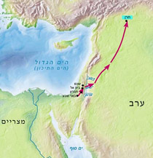

Slide 24
לאבא שלי יש סולם
יב וַיַּחֲלֹם וְהִנֵּה סֻלָּם מֻצָּב אַרְצָה וְרֹאשׁוֹ מַגִּיעַ הַשָּׁמָיְמָה
וְהִנֵּה מַלְאֲכֵי אֱלֹהִים עֹלִים וְיֹרְדִים בּוֹ: יג וְהִנֵּה יְהֹוָה נִצָּב עָלָיו וַיֹּאמַר אֲנִי יְהֹוָה אֱלֹהֵי אַבְרָהָם אָבִיךָ וֵאלֹהֵי יִצְחָק
הָאָרֶץ אֲשֶׁר אַתָּה שֹׁכֵב עָלֶיהָ לְךָ אֶתְּנֶנָּה וּלְזַרְעֶךָ: יד וְהָיָה זַרְעֲךָ כַּעֲפַר הָאָרֶץ וּפָרַצְתָּ יָמָּה וָקֵדְמָה וְצָפֹנָה וָנֶגְבָּה
וְנִבְרְכוּ בְךָ כָּל-מִשְׁפְּחֹת הָאֲדָמָה וּבְזַרְעֶךָ: טו וְהִנֵּה אָנֹכִי עִמָּךְ וּשְׁמַרְתִּיךָ בְּכֹל אֲשֶׁר-תֵּלֵךְ וַהֲשִׁבֹתִיךָ אֶל-הָאֲדָמָה הַזֹּאת
כִּי לֹא אֶעֱזָבְךָ עַד אֲשֶׁר אִם-עָשִׂיתִי אֵת אֲשֶׁר-דִּבַּרְתִּי לָךְ:

Slide 25
חז"ל ופרויד
"הוא סלם הוא סמל, אותיות של זה כאותיות של זה".
(בראשית רבה, סח, יג)

Slide 26
בית אל היא לוז
טז וַיִּיקַץ יַעֲקֹב מִשְּׁנָתוֹ וַיֹּאמֶר אָכֵן יֵשׁ יְהֹוָה בַּמָּקוֹם הַזֶּה וְאָנֹכִי לֹא יָדָעְתִּי: יז וַיִּירָא וַיֹּאמַר מַה-נּוֹרָא הַמָּקוֹם הַזֶּה
אֵין זֶה כִּי אִם-בֵּית אֱלֹהִים וְזֶה שַׁעַר הַשָּׁמָיִם: יח וַיַּשְׁכֵּם יַעֲקֹב בַּבֹּקֶר וַיִּקַּח אֶת-הָאֶבֶן אֲשֶׁר-שָׂם מְרַאֲשֹׁתָיו
וַיָּשֶׂם אֹתָהּ מַצֵּבָה וַיִּצֹק שֶׁמֶן עַל-רֹאשָׁהּ: יט וַיִּקְרָא אֶת-שֵׁם-הַמָּקוֹם הַהוּא בֵּית-אֵל וְאוּלָם לוּז שֵׁם-הָעִיר לָרִאשֹׁנָה:

Slide 27
מעשר בבית האלוהים, מוכר לנו?
כ וַיִּדַּר יַעֲקֹב נֶדֶר לֵאמֹר אִם-יִהְיֶה אֱלֹהִים עִמָּדִי
וּשְׁמָרַנִי בַּדֶּרֶךְ הַזֶּה אֲשֶׁר אָנֹכִי הוֹלֵךְ וְנָתַן-לִי לֶחֶם לֶאֱכֹל וּבֶגֶד לִלְבֹּשׁ: כא וְשַׁבְתִּי בְשָׁלוֹם אֶל-בֵּית אָבִי וְהָיָה יְהוָֹה לִי לֵאלֹהִים: כב וְהָאֶבֶן הַזֹּאת אֲשֶׁר-שַׂמְתִּי מַצֵּבָה יִהְיֶה בֵּית אֱלֹהִים
וְכֹל אֲשֶׁר תִּתֶּן-לִי עַשֵּׂר אֲעַשְּׂרֶנּוּ לָךְ:

Slide 28
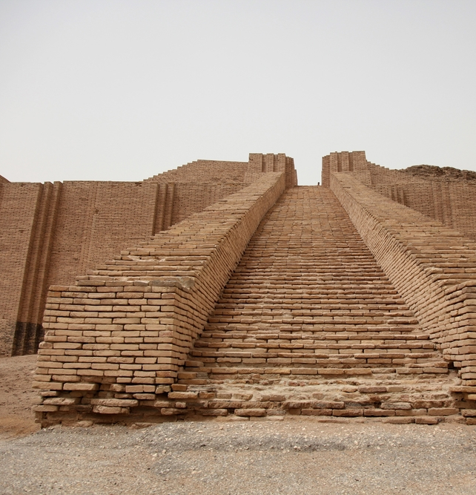
השם "בבל" פורש בידי הבבליים במשמעות של "שער האל" bab-ili)) או "שער האלים" (ab-ilani) כלומר שער השמים.
סיפורנו קובע כי שער השמים מצוי בארץ ישראל ולא בארץ שנער, בבית אל ולא בבבל.
בבל אינה ראויה עוד לתואר "שער השמים" והוא מעתה כינויה של בית אל.

Slide 29
תודה על ההקשבה ובהצלחה בבגרות

Slide 30
השימוש ביצירות במהלך שידור זה נעשה לפי סעיף 27א לחוק זכות יוצרים, תשס"ח-2007. אם הינך בעל הזכויות באחת היצירות, באפשרותך לבקש מאיתנו לחדול מהשימוש ביצירה, זאת באמצעות פנייה לדוא"ל rights@education.gov.il
שימוש ביצירות מוגנות בזכויות יוצרים ואיתור בעלי זכויות

